Slide 1
4. BigData and NoSQL
Mathias Nielsen

Slide 2
Ny æra af applikationer:
Google, Facebook, Amazon...
Med meeeeeget data
Vi vil gerne undgå lange ventetider...
Performance QA

Slide 3
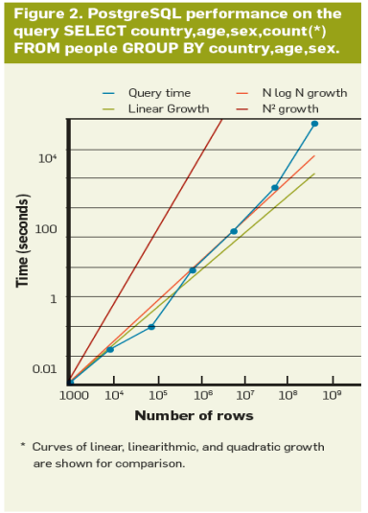
Queries scaler ikke lineært

Slide 4
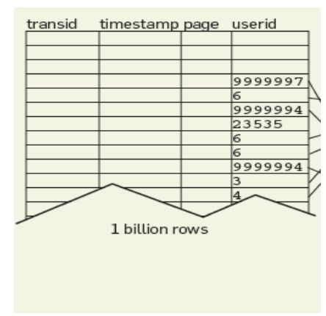
Relationelle databaser
Relationelle databasers records ignorerer ordering af rows, og er efter indsættelsestidspunkt.
- Giver random reads
Men meget ofte vil vores funktioner respektere dette
Query – Hent sidste records over sidste måned f.eks.
Men vil dog ikke altid være tilfældet – og indexes hjælper ikke på indsættelsen

Slide 5
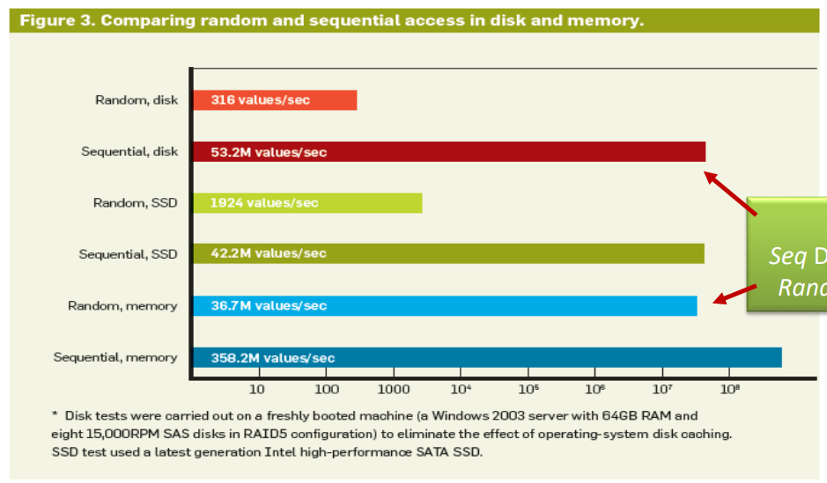
Vi kan ikke have store databaser i hukommelse, og jo længere vi bevæger os ud af RAM -> Disk -> Tape, jo længere tid tager det at hente noget ud

Slide 6
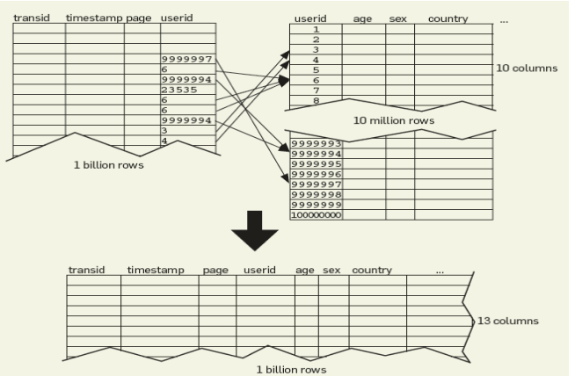
Denormalization
Datawarehouse fremgangsmåden er at aggregere objekter. Og sortere i den rækkefølge de skal queries
- Men fylder meget mere...

Slide 7
Sharding
Er en metode hvor man deler rows op i flere databaser
WoW case
Shard per server
Hvis ikke det benyttes ordentligt, kan det dog være en ulempe da man så skal kigge i flere db’s

Slide 8
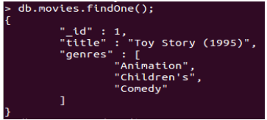
NoSql
”ny” måde at tænke databaser på
Ikke – relationelle databaser
Performance
Scalability
Generelt set mere denormalizeret
Færre joins, og oftere client side

Slide 9
NoSql typer
Key –Value
Redis, Riak, Dynamo, Voldemort
Document Stores
MongoDB
Extensible record / Column Oriented
Cassandra, google BigTable, Hbase
Graph stores
Neo4J

Slide 10
NoSql
Supporterer ofte ud-af-boksen:
Sharding
Replication
Master-Slave
Single leader
Multi-Leader
Leaderless / Dynamostyle

Slide 11
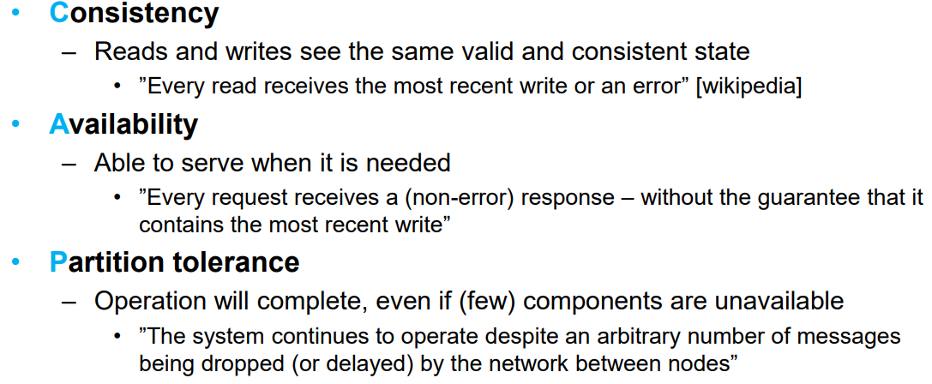
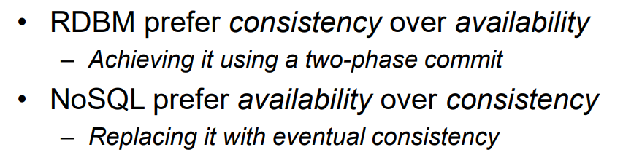
CAP theorem
Eric Brewer – I et distribueret system får man kun 2 ud af 3 af disse

Slide 12
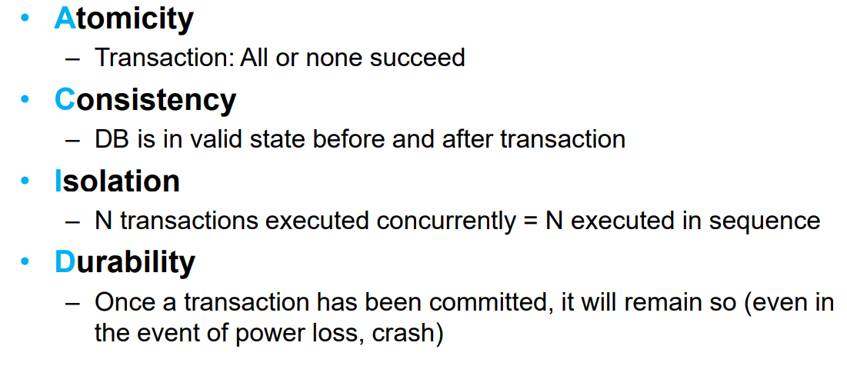
Acid

